Slide 1
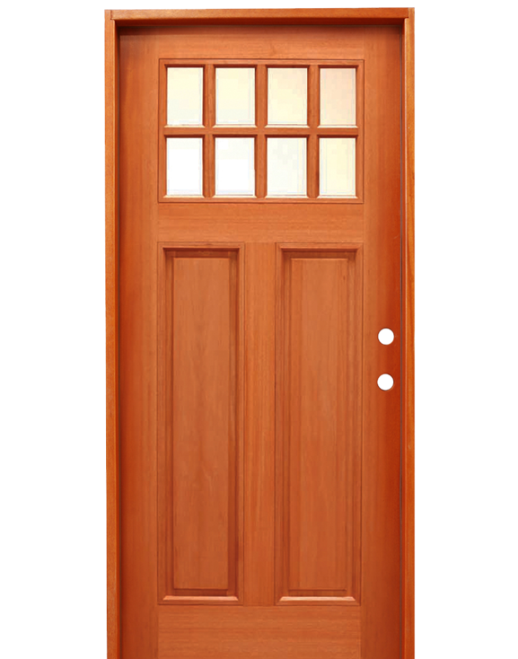
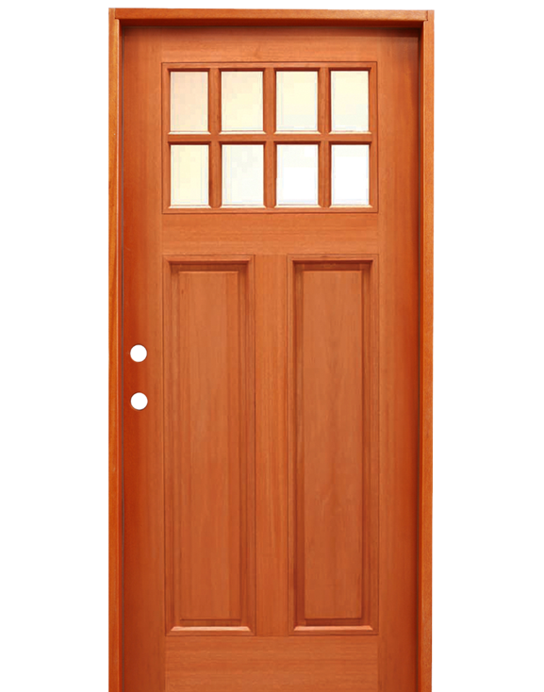
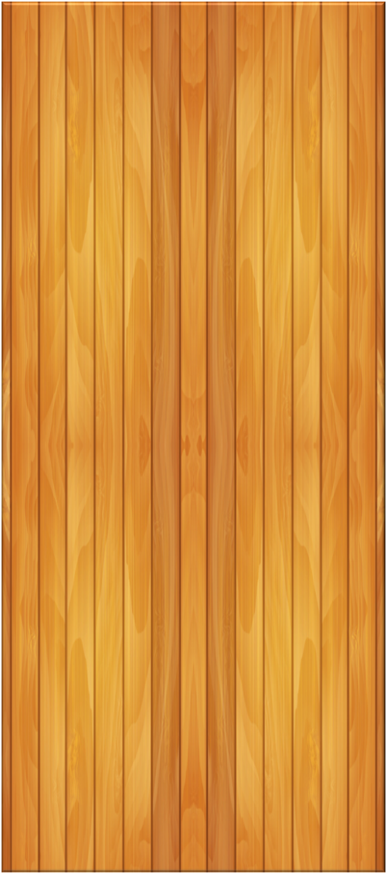
Chính tả
Người mẹ
SỞ GIÁO DỤC VÀ ĐÀO TẠO HÀ NỘI

Slide 2
YÊU CẦU THAM GIA TIẾT HỌC
Chuẩn bị đầy đủ sách vở, đồ dùng
Tập trung lắng nghe
Chủ động ghi chép
Thực hành yêu cầu của giáo viên

Slide 3
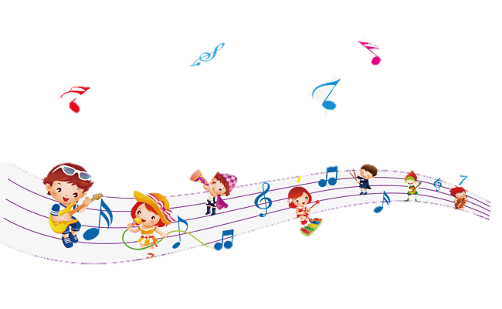
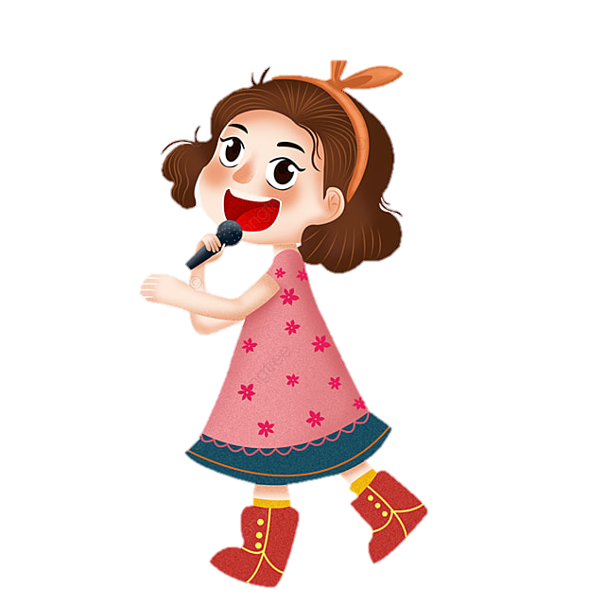
KHỞI ĐỘNG

Slide 5
MỤC TIÊU
Viết và trình bày đúng bài chính tả.
Làm đúng các bài tập phân biệt d/r/gi

Slide 6
Thứ hai, ngày 26 tháng 9 năm 2021.
Chính tả
Người mẹ

Slide 7
Thứ hai, ngày 26 tháng 9 năm 2021.
Chính tả
Người mẹ
Một bà mẹ có con bị Thần Chết bắt đi. Nhờ Thần
Đêm Tối chỉ đường, bà vượt qua bao nhiêu khó khăn, hi
sinh cả đôi mắt của mình để giành lại đứa con đã mất.
Thấy bà mẹ, Thần Chết vô cùng ngạc nhiên. Thần
không hiểu rằng: vì con, người mẹ có thể làm được tất cả.

Slide 8
Thứ hai, ngày 26 tháng 9 năm 2021.
Chính tả
Người mẹ
Một bà mẹ có con bị Thần Chết bắt đi. Nhờ Thần
Đêm Tối chỉ đường, bà vượt qua bao nhiêu khó khăn, hi
sinh cả đôi mắt của mình để giành lại đứa con đã mất.
Thấy bà mẹ, Thần Chết vô cùng ngạc nhiên. Thần
không hiểu rằng: vì con, người mẹ có thể làm được tất cả.
Đoạn văn có mấy câu ?

Slide 9
Người mẹ
Một bà mẹ có con bị Thần Chết bắt đi. Nhờ Thần Đêm Tối chỉ đường, bà vượt qua bao nhiêu khó khăn, hi sinh cả đôi mắt của mình để giành lại đứa con đã mất. Thấy bà mẹ, Thần Chết vô cùng ngạc nhiên. Thần không hiểu rằng: vì con, người mẹ có thể làm được tất cả.
1
/
2
/
3
/
4
//

Slide 10
Thứ hai, ngày 26 tháng 9 năm 2021.
Chính tả
Người mẹ
Một bà mẹ có con bị Thần Chết bắt đi. Nhờ Thần
Đêm Tối chỉ đường, bà vượt qua bao nhiêu khó khăn, hi
sinh cả đôi mắt của mình để giành lại đứa con đã mất.
Thấy bà mẹ, Thần Chết vô cùng ngạc nhiên. Thần
không hiểu rằng: vì con, người mẹ có thể làm được tất cả.
Tìm các tên riêng trong bài chính tả?

Slide 11
- Tên riêng trong bài: Thần Chết, Thần Đêm Tối.
Những dấu câu nào được dùng trong đoạn văn?
dấu chấm, dấu phẩy, dấu hai chấm.
Người mẹ
Một bà mẹ có con bị Thần Chết bắt đi. Nhờ Thần Đêm Tối chỉ đường, bà vượt qua bao nhiêu khó khăn, hi sinh cả đôi mắt của mình để giành lại đứa con đã mất. Thấy bà mẹ, Thần Chết vô cùng ngạc nhiên. Thần không hiểu rằng: vì con, người mẹ có thể làm được tất cả.

Slide 12
Luyện viết từ khó:
(Con viết ra nháp nhé)
Thần Chết
Thần Đêm Tối
giành lại

Slide 13
Luyện viết từ khó
Người mẹ
Một bà mẹ có con bị Thần Chết bắt đi. Nhờ Thần Đêm Tối chỉ đường, bà vượt qua bao nhiêu khó khăn, hi sinh cả đôi mắt của mình để giành lại đứa con đã mất. Thấy bà mẹ, Thần Chết vô cùng ngạc nhiên. Thần không hiểu rằng: vì con, người mẹ có thể làm được tất cả.

Slide 14
Học sinh viết bài vào vở theo mẫu

Slide 15
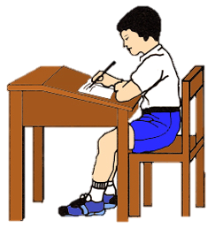
LƯU Ý TƯ THẾ NGỒI VIẾT
1. Ngồi đúng tư thế để tránh tật khúc xạ và học hiệu quả hơn.
2. Khuỷu tay thuận để viết nằm trên mặt bàn.
3. Chân đặt thoải mái tiếp xúc với mặt sàn.
4. Ngồi thẳng, lưng hướng nhẹ lên phía trước.
5. Thân người không tỳ vào bàn mà cách bàn 1 nắm tay.
6. Chân bàn, ghế phải vững, tránh bập bênh.

Slide 16
Thứ hai, ngày 26 tháng 9 năm 2021.
Chính tả
Người mẹ
Một bà mẹ có con bị Thần Chết bắt đi. Nhờ Thần
Đêm Tối chỉ đường, bà vượt qua bao nhiêu khó khăn, hi
sinh cả đôi mắt của mình để giành lại đứa con đã mất.
Thấy bà mẹ, Thần Chết vô cùng ngạc nhiên. Thần
không hiểu rằng: vì con, người mẹ có thể làm được tất cả.

Slide 17
SOÁT LỖI
Thứ hai, ngày 26 tháng 9 năm 2021.
Chính tả
Người mẹ
Một bà mẹ có con bị Thần Chết bắt đi. Nhờ Thần
Đêm Tối chỉ đường, bà vượt qua bao nhiêu khó khăn, hi
sinh cả đôi mắt của mình để giành lại đứa con đã mất.
Thấy bà mẹ, Thần Chết vô cùng ngạc nhiên. Thần
không hiểu rằng: vì con, người mẹ có thể làm được tất cả.

Slide 18
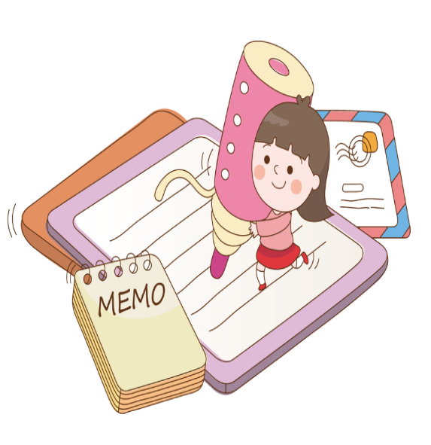
2. a. Điền vào chỗ trống d hay r?
Giải câu đố.
Hòn gì bằng đất nặn …a
Xếp vào lò lửa nung ba bốn ngày.
Khi ra, …a đỏ hây hây
Thân hình vuông vắn đem xây cửa nhà.

Slide 19
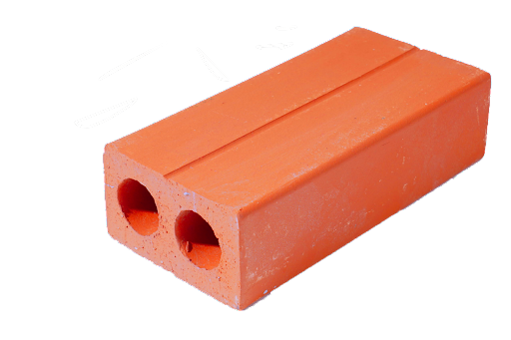
2. a. Điền vào chỗ trống d hay r?
Giải câu đố.
Hòn gì bằng đất nặn ra
Xếp vào lò lửa nung ba bốn ngày.
Khi ra, da đỏ hây hây
Thân hình vuông vắn đem xây cửa nhà.

Slide 20
3. a) Tìm các từ ngữ chứa tiếng:
a. bắt đầu bằng d, gi hoặc r:
ru
- Hát nhẹ và êm cho trẻ ngủ:
- Có cử chỉ, lời nói êm ái, dễ chịu:
dịu dàng
- Phần thưởng trong cuộc thi hay trong trò chơi:
giải thưởng

Slide 21
MỤC TIÊU
Viết và trình bày đúng bài chính tả.
Làm đúng các bài tập phân biệt d/r/gi

Slide 22
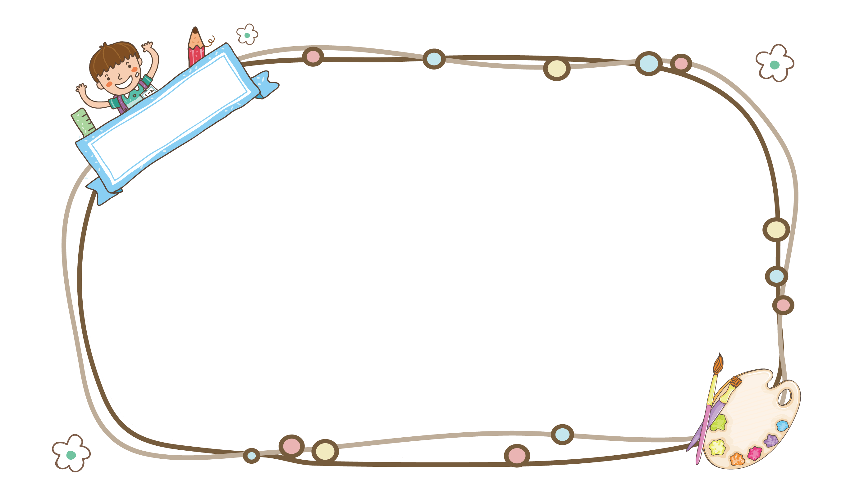
Tạm biệt!
CHÚC CÁC EM HỌC GIỎI

